Slide 1

OpenClassrooms Formation IA Engineer
Projet 5 :
Segmentez des clients d'un site e-commerce

Slide 2
Contexte de l’analyse
Olist : entreprise brésilienne qui propose une solution de vente sur les marketplaces en ligne.
Mission : Soutenir le projet de monter une équipe Data et mise en œuvre d’un premier cas d’usage de Data Science autour de la segmentation client.
L’équipe Marketing demande une description actionnable de la segmentation et de sa logique sous-jacente pour une utilisation optimale, ainsi qu’une proposition de contrat de maintenance basée sur une analyse de la stabilité des segments au cours du temps.

Slide 3
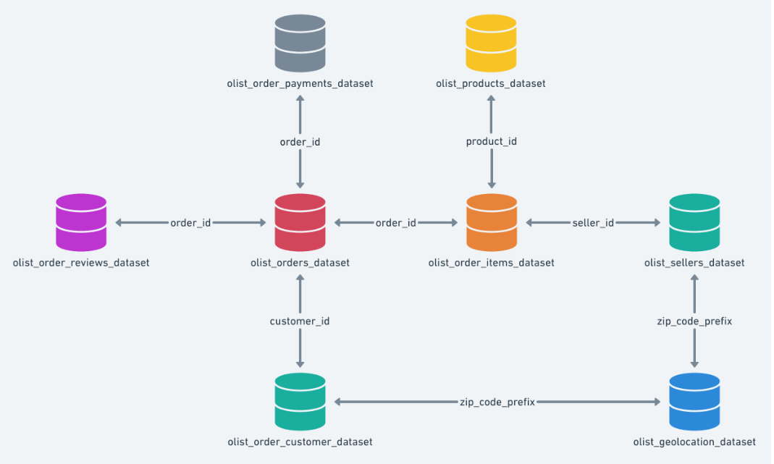
Base de données
99441 commandes effectuées par 96096 clients

Slide 4
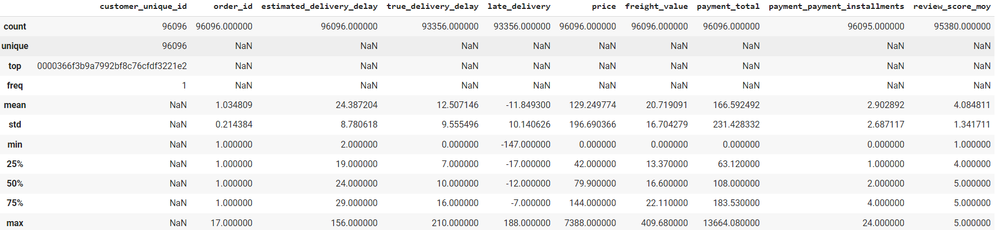
Analyse exploratoire
Pas de valeurs aberrantes
Peu de valeurs manquantes
Sélection de variables pertinentes :
Quantitatives : variance les plus importantes
Dates : conservées pour feature engineering
Catégorielles : aucune car nombre de catégories différentes trop importante
Feature Engineering :
Dates transformées en délais car non pris en charge par l’algorithme K-Means
Regroupement par client pour le clustering

Slide 5
Segmentation client
Segmentation n°1 :
Récence
Fréquence
Montant
Segmentation n°2 :
Montant
Frais de livraison
Satisfaction
Retard de livraison
Echelonnage de paiement
Standard marketing
Mise en œuvre simple
Personnalisé
Plus précis
Plus explicable

Slide 6
Méthodologie de segmentation
Analyse des variables
Pré-processing
Création du dataframe
Recherche du nombre de cluster optimum
Segmentation par K-means
Evaluation et interprétation

Slide 7
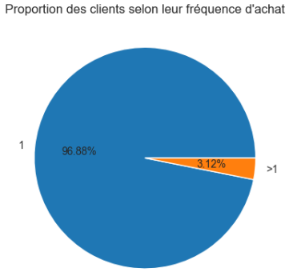
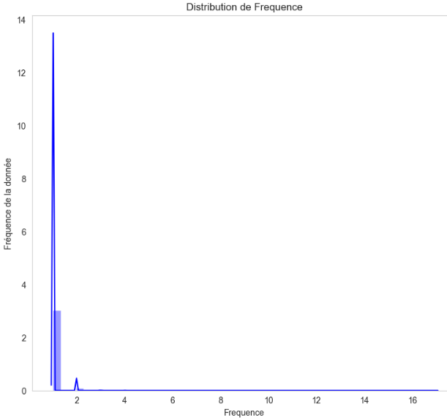
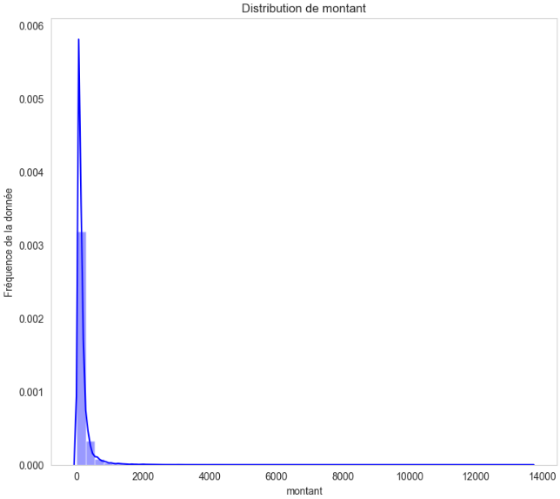
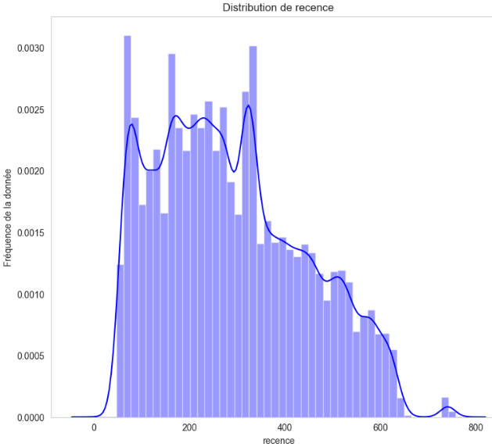
Segmentation n°1 : RFM
Variables fréquence et montant déséquilibrées
Transformation en racine carrée
Outliers : 11%
Conservés car non aberrants
Peu de valeurs manquantes
Imputées par la médiane
Normalisation : MinMaxScaler

Slide 8
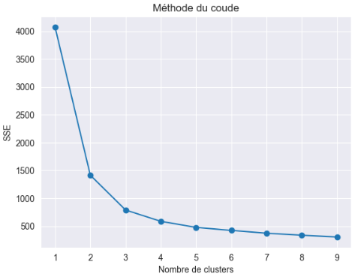
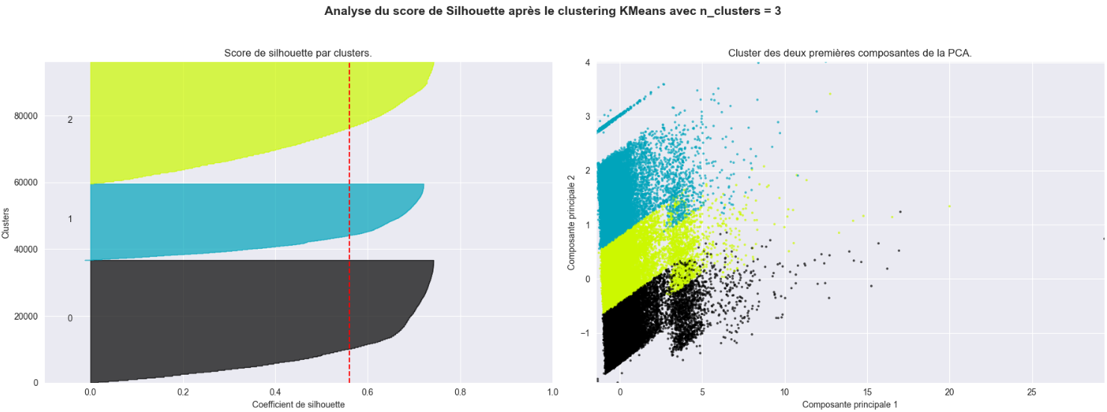
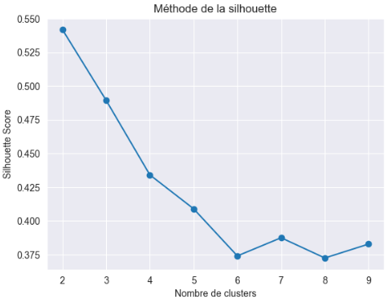
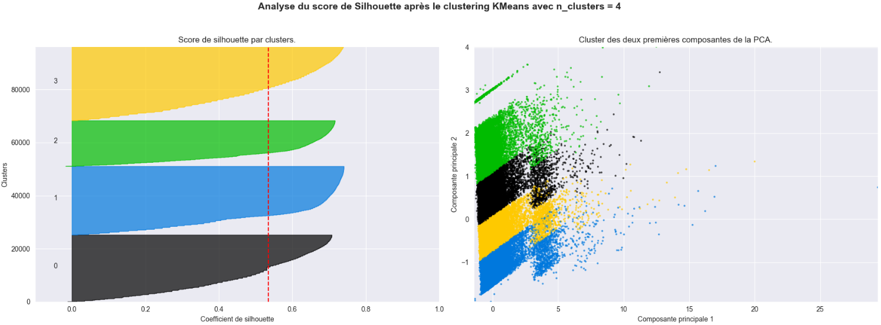
Segmentation n°1 : RFM

Slide 9
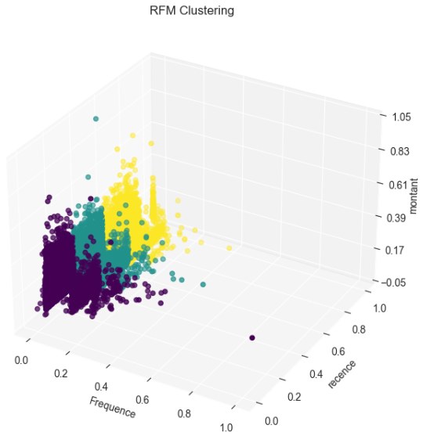
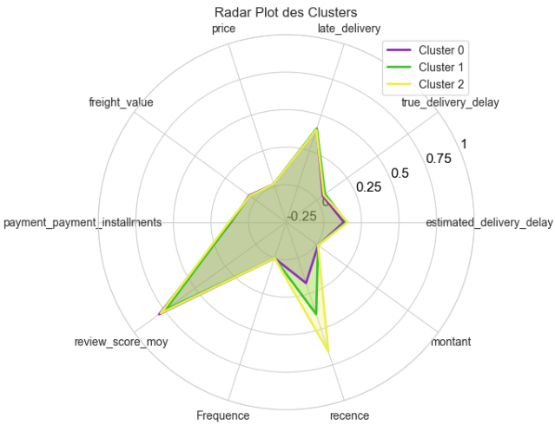
Segmentation n°1 : RFM
Clustering avec l’algorithme K-Means à 3 clusters :

Slide 10
Segmentation n°1 : RFM
Evaluation :
Score de silhouette : 0.489
Score de Davies-Bouldin : 0.665
Score de Calinsky-Harabasz : 199866.73
Stabilité à l’initialisation :
Moyenne ARI : 0.991
Ecart-type ARI : 0.007
Segmentation stable mais peu pertinente au niveau métier.

Slide 11
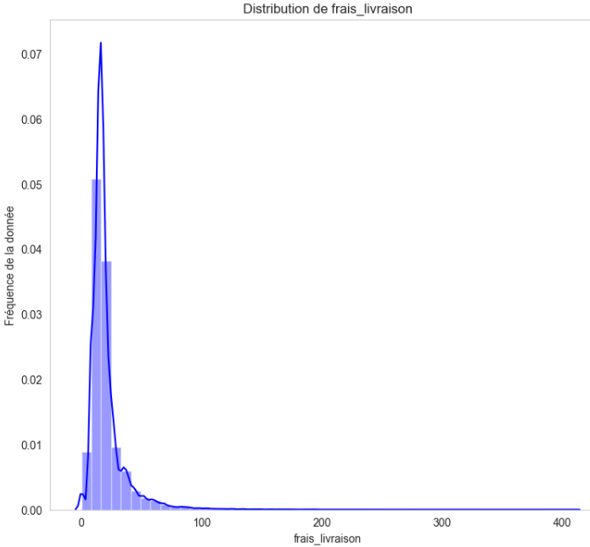
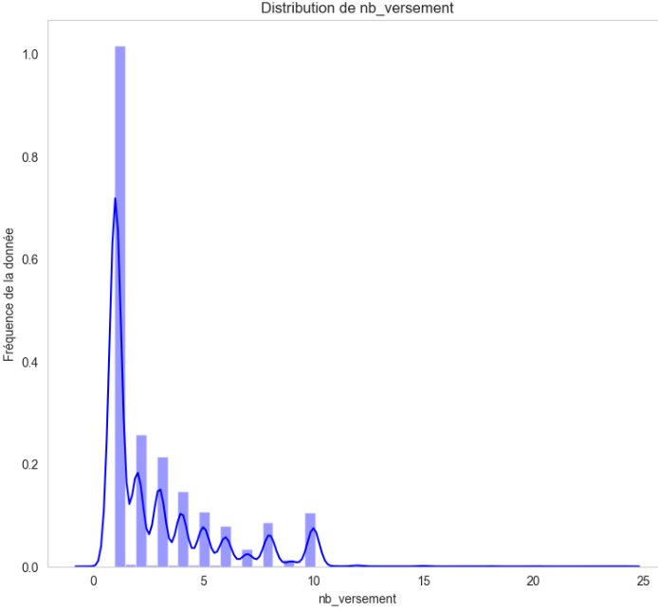
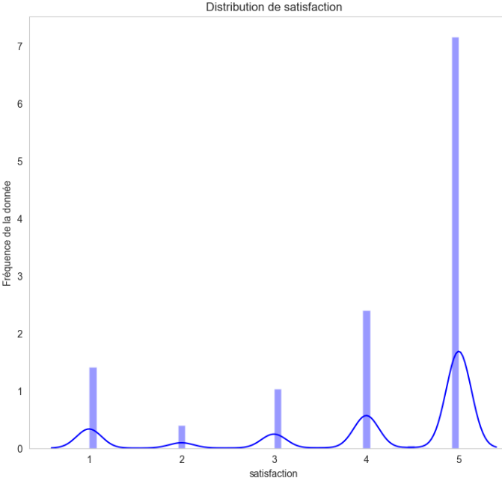
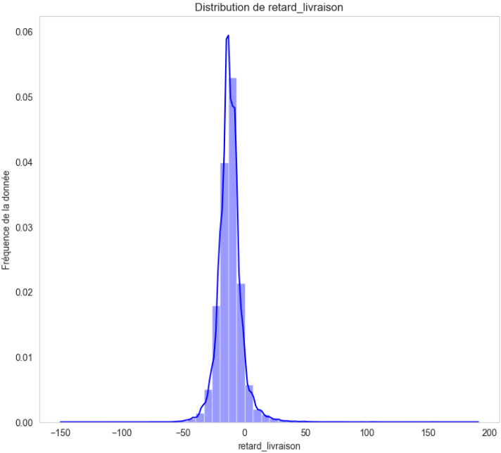
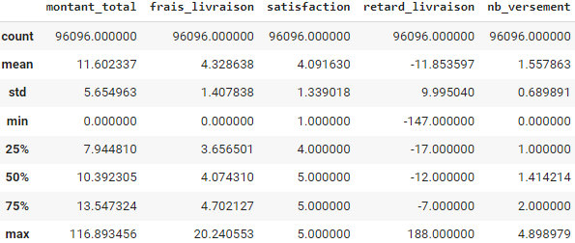
Segmentation n°2
Variables montant, frais_livraison et nb_versement déséquilibrées
Transformation en racine carrée
Peu de valeurs manquantes
Imputées par la médiane
Pas de valeurs aberrantes
Normalisation : MinMaxScaler

Slide 12
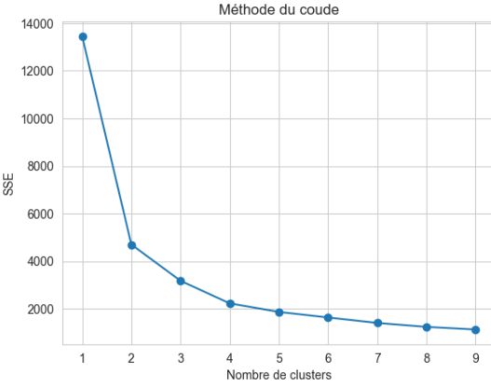
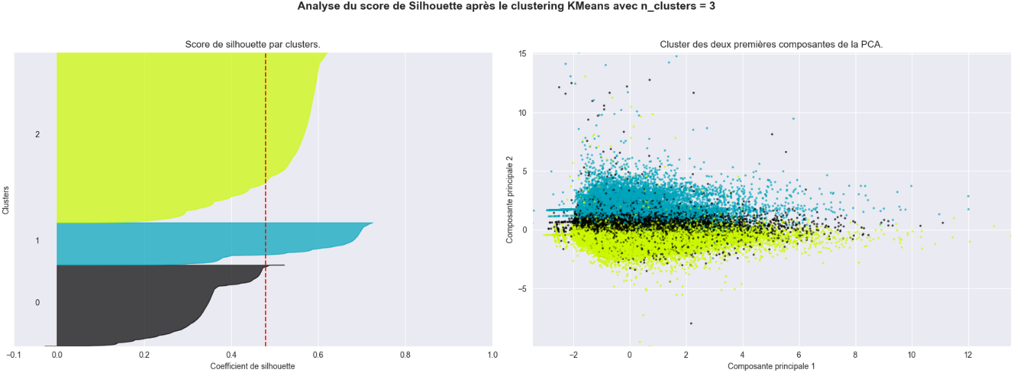
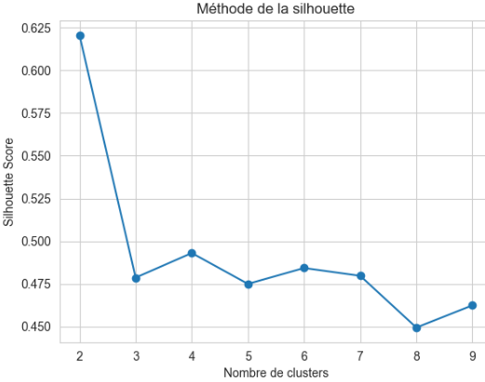
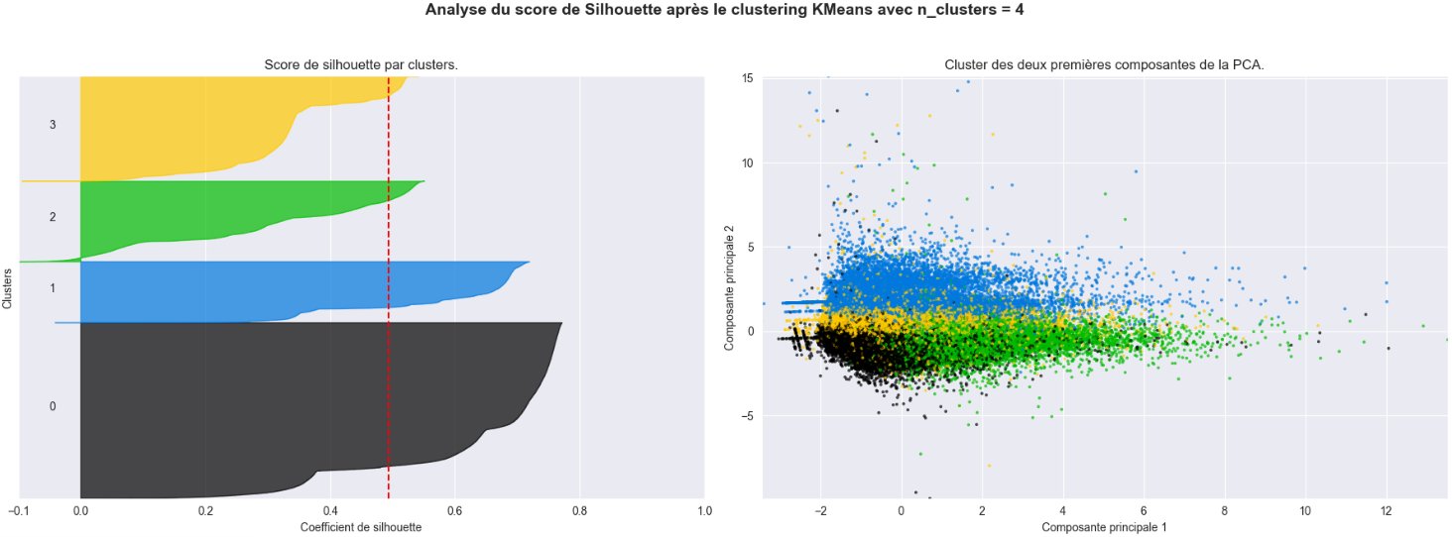
Segmentation n°2

Slide 13
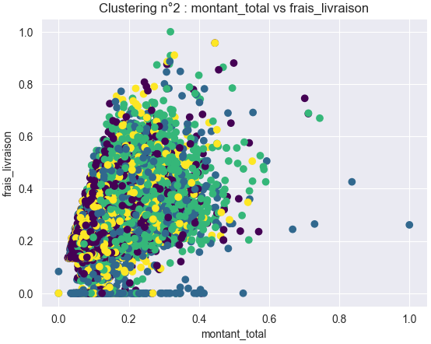
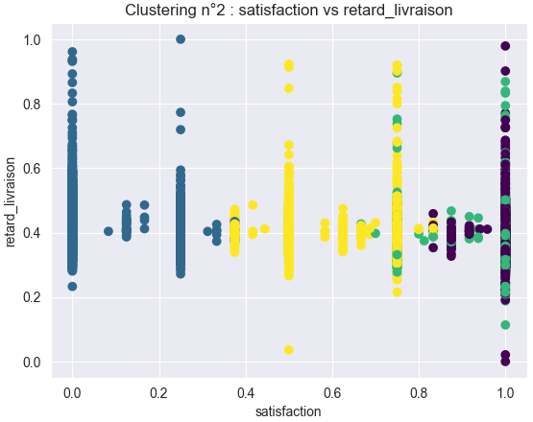
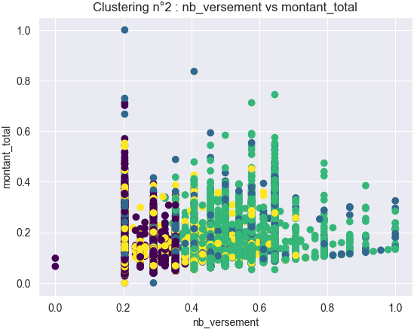
Segmentation n°2
Clustering avec l’algorithme K-Means à 4 clusters :

Slide 14
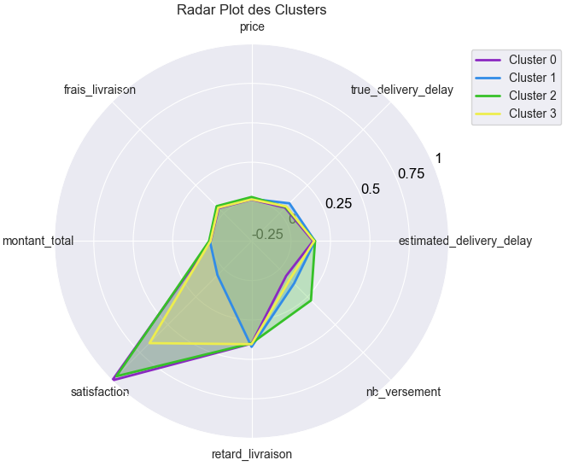
Segmentation n°2
Interprétation métier :
Cluster 0
Clients très satisfaits avec le panier moyen le plus faible et sans échelonnement de paiement
Cluster 1
Clients mécontents
Cluster 2
Clients très satisfaits avec le panier moyen le plus élevé et de nombreux échelonnements de paiement
Cluster 3
Clients satisfaits avec peu d'échelonnement de paiement

Slide 15
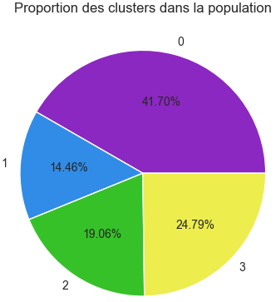
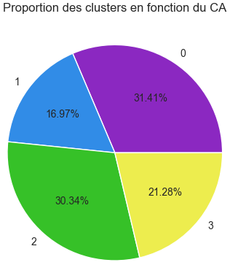
Segmentation n°2
Clients mécontents (1) : 14% des individus
Clients très satisfaits (0 + 2) : 61% des individus
Clients avec panier moyen le plus élevé (2) : 19% des individus / 30% du CA
Clients avec panier moyen le plus faible (0) : 42% des individus / 31% du CA

Slide 16
Segmentation n°2
Evaluation :
Score de silhouette : 0.493
Score de Davies-Bouldin : 0.755
Score de Calinsky-Harabasz : 160920.33
Stabilité à l’initialisation :
Moyenne ARI : 1.0
Ecart-type ARI : 0.0
Segmentation stable et actionnable au niveau métier.

Slide 17
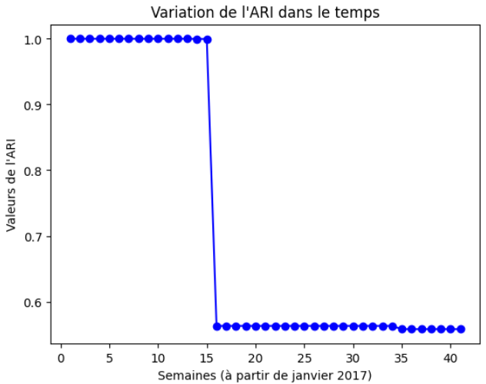
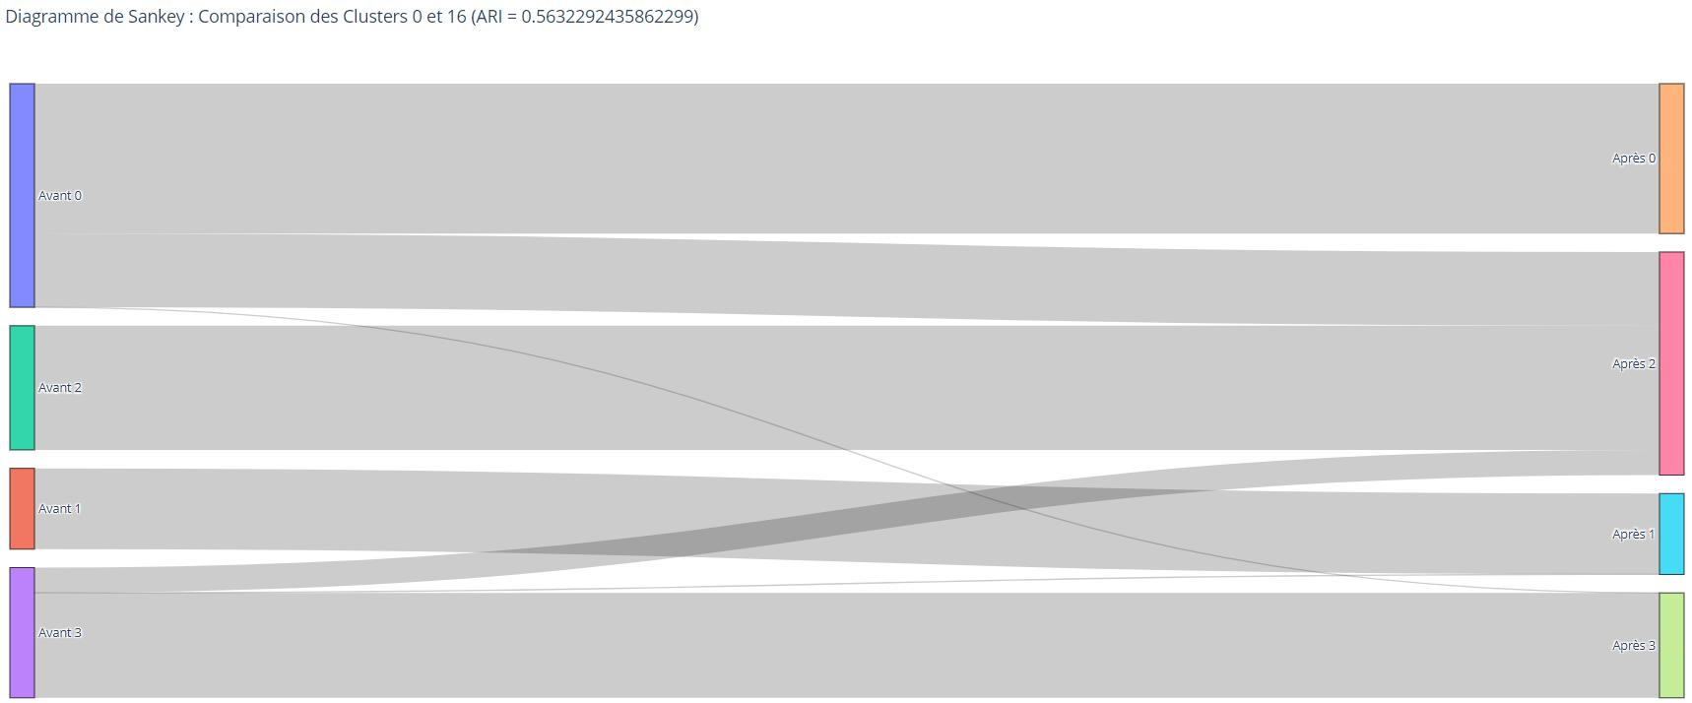
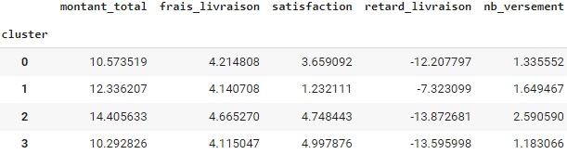
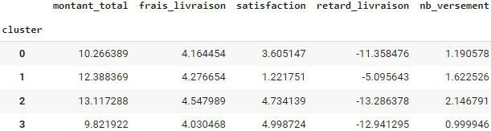
Contrat de maintenance
Semaine 0 : Semaine 16 :

Slide 18
Conclusion
Les données ont globalement une variance très faible ce qui entraine un clustering de moindre qualité.
La segmentation RFM n’a pas de pertinence au niveau métier.
La deuxième segmentation est actionnable au niveau métier avec quatre clusters pertinents.
Un contrat de maintenance tous les trois mois est proposé pour conserver l’efficacité du clustering.
Notes:
Il suffit au final de commencer sa soutenance par une EDA qui prouve que le jeu de données à une variance très faible, et que ça va forcément impacter sur la qualité des clusters bien fait de ne pas faire le DBSCAN car ce ne sont pas données des données circulaires ni en demi-lunes étaient très judicieuse

Slide 19
Merci pour votre attention
Notes:
Il suffit au final de commencer sa soutenance par une EDA qui prouve que le jeu de données à une variance très faible, et que ça va forcément impacter sur la qualité des clusters bien fait de ne pas faire le DBSCAN car ce ne sont pas données des données circulaires ni en demi-lunes étaient très judicieuse

